Slide 1
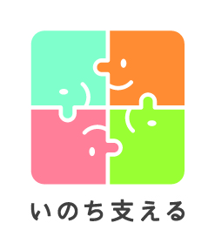
学校における児童生徒の
自殺関連行動への対応
【教員の個人スキル】
こどもたちの危機を発見し、
連携可能な関係機関（保護者含め）を招聘し、
支援の方針・役割分担を行う。
支援の経過を共有し、
状況に応じて方針・役割分担を修正・変更し、
新たな課題に応じて支援チームを拡充する
0
Notes:
ここからのセクションでは、学校における 児童生徒の 自殺関連行動発見時 の対応 について 見ていきましょう。

Slide 2

自殺関連行動をとる生徒との対話
（シミュレーション）
Notes:
はじめに…

Slide 3
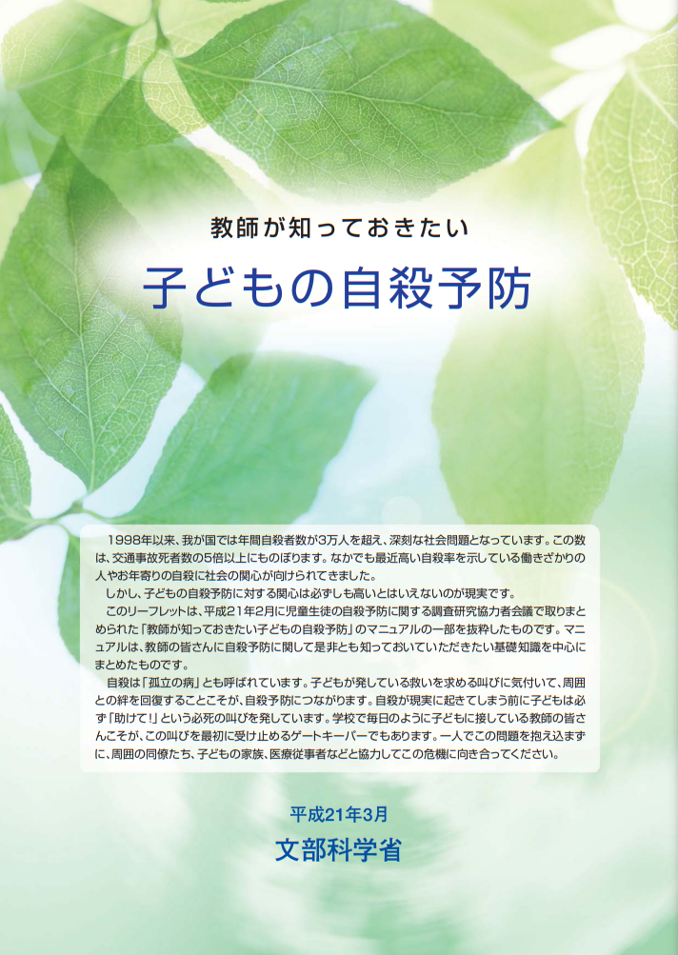
自殺直前のサイン
● 集中力の低下、成績の低下
● 不安、イライラ
● 投げやりな態度
● 身だしなみに無頓着
● 睡眠時間の変化
● 食欲不振、体重減少
● 交友関係の問題
（孤立、いじめ、非行）
● 不登校、引きこもり
● 自殺について話したり
自殺の計画を立てたりする
・・・など
参考：文部科学省「教師が知っておきたい子どもの自殺予防」
Notes:
文部科学省の 「教師が知っておきたい 子どもの自殺予防」を 読まれたことは ありますでしょうか。
そのなかで、自殺直前のサイン が挙げられています。
・集中力の低下、成績の低下
・不安、イライラ
・…
こういった サインも とても重要です。
何か 気になったときに、他にも 心配なサインが でていないか チェックできるよう、
リストを 参照できるように しておくと よいかと思います。
ところで、最後の項目に 「自殺について話す」 とありますが、
子どもたちは 実際に どのように 自殺について 話すと思いますか？

Slide 4

気を付けたい周辺情報
部活動など
課外活動
出席状況
成績
友人関係
いつもと
違う言動
身だしなみ
家庭状況
Notes:
この生徒を 理解し、支援するために 気を付けたい 周辺情報は いろいろあります。
・出席状況や 成績、進路の問題 がないか
・授業だけでなく、部活動など 課外活動での 様子に変わったところ がないか
・友人関係は どうか、ひとりぼっち だったり、つるむ仲間が 最近変わったり などしていないか
・いつもと違う 言動がないか
・家庭の状況はどうか
・身だしなみが 以前と異なったり、無頓着に なったりしていないか
…などです。

Slide 5
「自殺したい」の類義語
死んだほうがまし
死にたい
消えたい
いなくなりたい
自分のいない世界を想像する
全部どうでもいい
生きるのがつらい
Notes:
今回のケースでは、作文に 「自殺したい」 と書くという 設定にしましたが、
子どもたちは 「自殺したい」 と直接的に 言わないことも 多くあります。
「自殺したい」 に類する言葉 として、たとえば こんなものがあります。
・死にたい
・死んだ方がまし
・消えたい
・…
こういった 言葉に 触れたときには、「自殺」という 最悪の事態を 念頭において おく 必要が あります。

Slide 6
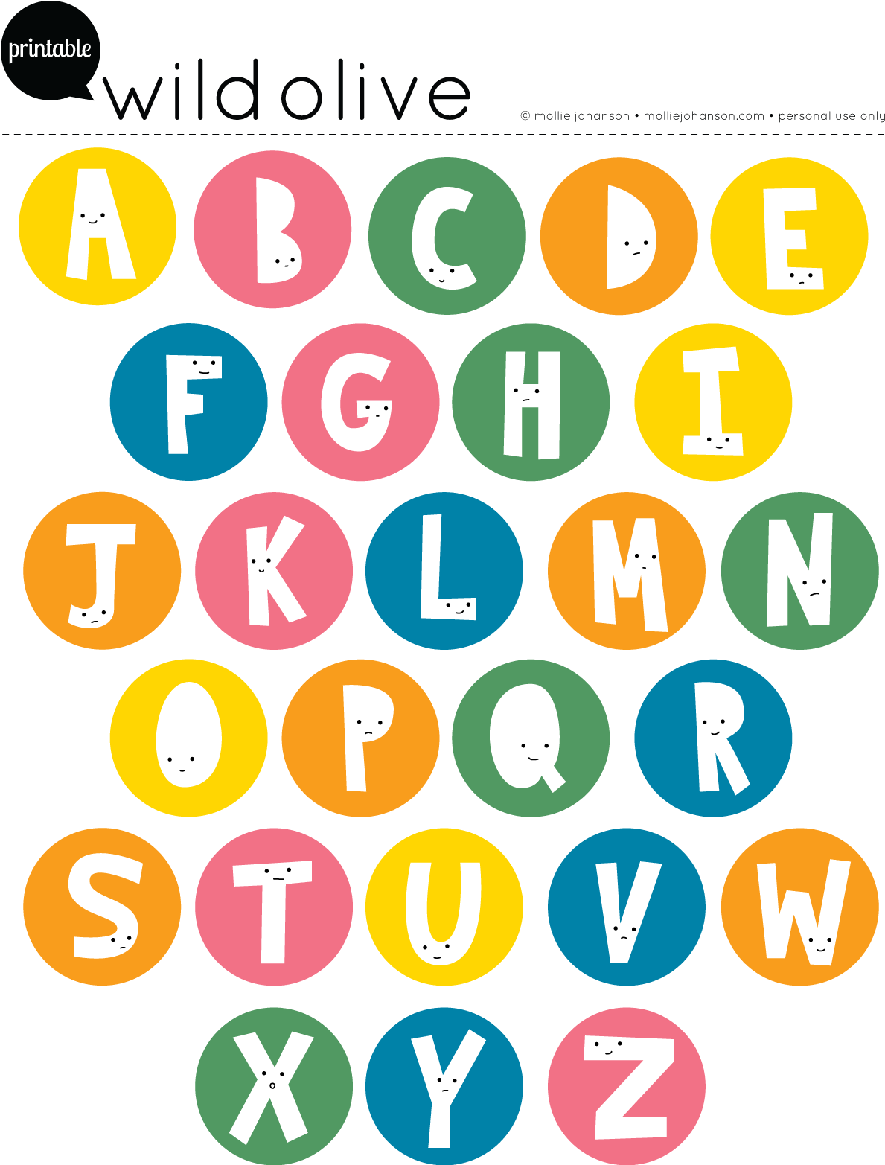
TALKの原則
心配だよ
ell: 言葉に出して心配していることを伝える
sk: 「死にたい」気持ちについて、率直に聞く
isten: 絶望的な気持ちを傾聴する
eep safe: 安全を確保する
どんな時に死にたいと思うの？
死にたいぐらいつらいんだね
ひとりにしないよ
Notes:
さて、Aくんには 心配なサインが いくつも あることが わかりました。
特に、自殺について、今回は 話では ありませんが 作文の中で 言及しており、注意が 必要です。
「TALKの原則」 という言葉を 聞かれたことは ありますでしょうか？
自殺のリスク がある生徒と 対応するとき、「TALKの原則」 がとても参考になります。
TALKとは、Tell、Ask、Listen、Keep safe の頭文字です。
Tell：言葉に出して 「心配だよ」と伝えます。
Ask：「どんな時に 死にたいと思うの？」など、「死にたい」 という気持ち について、率直に 訊きます。
Listen：「死にたいぐらい つらい」、その 絶望的な 気持ちに 寄りそい、傾聴します。
Keep safe：安全を 確保します。具体的には、その子を 一人にしないように、見守るか、確実に 見守ってくれる人に つなぎます。
冒頭でも 少し ふれましたが、自殺を考えている人に、自殺について 尋ねることで 自殺のリスクが あがることはありません。
むしろ、その気持ちを きちんと受けとめることで 自殺を 避けられるかも しれませんので、TALKの原則を ぜひ 覚えておいて ください。

Slide 7
ケース１
自殺のほのめかし
ケース２
友人からの相談
ケース３
自傷行為
ケース４
アンケートの罠
Notes:
ゲートキーパー研修として ４つの ケース・スタディを 用意してきました。
自殺の ほのめかし のケース、友人からの相談 のケース、自傷行為の ケース、
そして、アンケートの罠 を見破る 必要がある ケース、です。
症例は すべて 架空のもので、特定の モデルがいるわけでは ありません。
こちらの動画ではケース１ 自殺のほのめかしを取り扱います。
＊目安＊開始～10分

Slide 8
ケース３
自傷行為
Notes:
３つめのケースは、「自傷行為」です。

Slide 9
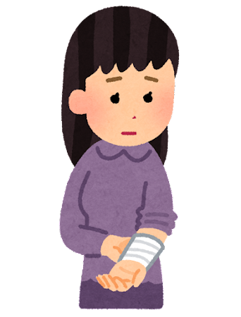
ケース３：自傷行為
● Ｃさん
● 小学６年生 女子
エピソード
● 自傷行為（友人Ｂさんからの情報）
Notes:
＜編集点＞
年齢：中学２年生→小学６年生
Cさんは、自傷行為をしている らしいとのことでした。

Slide 10
ケース２：自傷行為
● Ｃさん（小６）
● 自傷行為（友人情報）
● 出席状況良好、成績優秀→最近やや低下
● 提出物の質の低下
● 明朗快活、学級委員、運動クラブに所属
● 学校で認知している家庭問題等はない
● 身だしなみは整っている、いつも長袖着用
Notes:
Cさんは こんな子です。
出席状況は 以前も 今も 良好です。
思い返すと、直近の提出物が少し丁寧さにかけ、なげやりなかんじがありました。
明朗快活なタイプで、学級委員や 運動クラブに所属しています。
これまでに 学校で認知できている 家庭問題等は 特に ありません。
身だしなみは よく整っていますが、いつも 長袖を 着ています。

Slide 11
グループで話し合ってみましょう ①
● Cさんの最近の様子で気になる点は？
追加で知りたい情報についても
書いてみましょう。
ケース２：自傷行為
Notes:
（5分）
今回は、先生方の連携や援助の具体化をはかりたいと思い、
グループで話し合ってみてもらいたいと思います。
着眼点としては、3つ前のスライドをもとに、
・Cさんの最近の様子で気になる点
です。
追加でこういう情報について知りたい、なども、ぜひ挙げてみてください。
５分後、
ここにあがってる情報以外で、どのような情報が他に気になるか、
話にあがったグループがいたら教えてください。

Slide 12
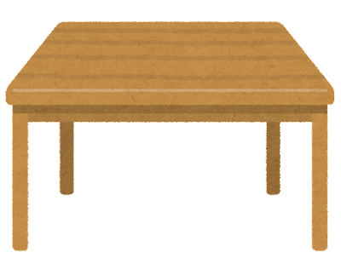
ケース２ 自傷行為
あなたは、クラブ活動後にＣさんと話をする機会を作ることに成功しました。
Ｃさん
あなた
Notes:
＜編集点＞
部活動後→クラブ活動後
では、今先生方があげてくださった、
ここには載っていない情報もアンテナにいれながら、
面談に入っていきましょう。
自傷している という他の生徒からの 情報を受けて、さっそく、Cさんのクラブ活動後に 話をする機会を もつことに しました。

Slide 13
ケース２：自傷行為
この面談の目標
● 心配していることを伝える
● 自傷行為についてたずねる
● 緊急度を評価し、適切な支援につなぐ
Notes:
面談に 入る前に、面談の ゴール、目標を 確認します。
・心配していることを 伝える
・自傷行為について たずねる
・緊急度を評価し、適切な 支援につなぐ
これを 目指します。

Slide 14
TALKの原則
心配だよ
ell: 言葉に出して心配していることを伝える
sk: 「死にたい」気持ちについて、率直に聞く
isten: 絶望的な気持ちを傾聴する
eep safe: 安全を確保する
どんな時に死にたいと思うの？
死にたいぐらいつらいんだね
ひとりにしないよ
Notes:
さて、Aくんには 心配なサインが いくつも あることが わかりました。
特に、自殺について、今回は 話では ありませんが 作文の中で 言及しており、注意が 必要です。
「TALKの原則」 という言葉を 聞かれたことは ありますでしょうか？
自殺のリスク がある生徒と 対応するとき、「TALKの原則」 がとても参考になります。
TALKとは、Tell、Ask、Listen、Keep safe の頭文字です。
Tell：言葉に出して 「心配だよ」と伝えます。
Ask：「どんな時に 死にたいと思うの？」など、「死にたい」 という気持ち について、率直に 訊きます。
Listen：「死にたいぐらい つらい」、その 絶望的な 気持ちに 寄りそい、傾聴します。
Keep safe：安全を 確保します。具体的には、その子を 一人にしないように、見守るか、確実に 見守ってくれる人に つなぎます。
冒頭でも 少し ふれましたが、自殺を考えている人に、自殺について 尋ねることで 自殺のリスクが あがることはありません。
むしろ、その気持ちを きちんと受けとめることで 自殺を 避けられるかも しれませんので、TALKの原則を ぜひ 覚えておいて ください。

Slide 15
ケース２：自傷行為
急に呼び出してごめんね
最近クラブ活動はどう？
別にふつうです
Notes:
Cさんと 面談を スタートします。
「急に 呼び出して ごめんね、最近クラブ活動はどう？」 とあなたから 話しかけますが、
「別に ふつう です」とのこと。

Slide 16
ケース２：自傷行為
Ｃさんは普段どおりに見えます。
どのように話を切り出しますか？
1. なにか困っていることはない？
2. もしかしてリストカットをしているのではと
心配しているよ。
3. この間の提出物、どうしたの？
どこかいつもより丁寧さに欠けるから、
何かあったのかなと心配しているよ。
Notes:
ふだん通りに 見え、本人も ふだん通りだ と返答していますが、どのように 切り出したら よいでしょうか。
何か 困っていることは ない？
もしかして リストカットを しているのかなと 心配しているよ
こないだのテストが 少し 良くなかったから、何かあったのかな と心配しているよ
ひとつ選んで、みてください。
それでは１つずつ見ていきましょう。

Slide 17
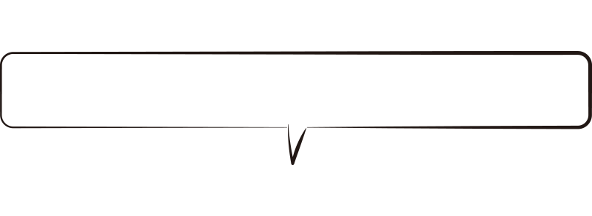
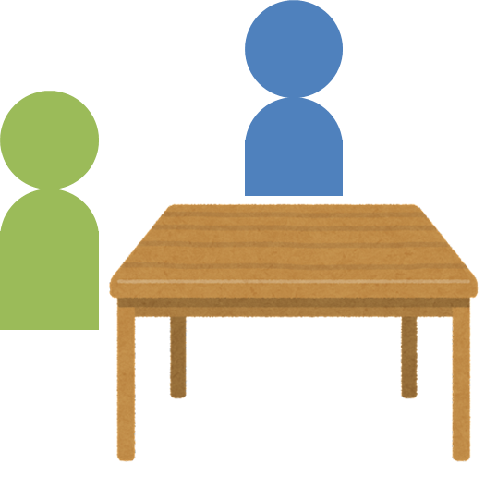
ケース２：自傷行為
なにか困っていることはない？
Notes:
１番の「なにか 困っていることは ない？」

Slide 18

ケース２：自傷行為
なにか困っていることはない？
べつにないです！
唐突であいまい
Notes:
オープンクエスチョンですね。
シチュエーションによっては 問題ない のですが、
今回は このように 尋ねても おそらく 「別にないです」 と言われてしまうし、
なぜ 急に こんなことを 聞くのだろう…と思われて しまいそうです。

Slide 19
ケース２：自傷行為
もしかしてリストカットをしているのではと
心配しているよ。
Notes:
2番目の 「もしかして リストカット をしている のではと 心配しているよ」

Slide 20
ケース２：自傷行為
もしかしてリストカットをしているのではと
心配しているよ。
唐突
（なんで急に…）
私していませんよ！
実際に見ていないのに、
リストカットしていると決めつけて
心配と言うのは、拒否されやすい
Notes:
これは 確かに この 面談の目標は 自傷なので、これが 本題なのですが、さすがに 唐突かな と思います。
実際に 見ていないのに、リストカット という言葉を出し、それを 心配している というのは、拒否されやすい でしょう。

Slide 21
ケース２：自傷行為
この間の提出物、どうしたの？
どこかいつもより丁寧さに欠けるから、
何かあったのかなと心配しているよ。
Notes:
３つめ「こないだのテストが 少し 良くなかったから、何か あったのかなと 心配しているよ」。
これは どうでしょうか。

Slide 22
ケース２：自傷行為
この間の提出物、どうしたの？
どこかいつもより丁寧さに欠けるから、
何かあったのかなと心配しているよ。
私のこと心配して
くれているんだ！
○ 客観的エピソード
○ 「私が」心配している
○ まずはオープンに切り出す
Notes:
こちらは、実際に 観察できた様子、客観的な エピソードに基づいて 話を 切り出せています。
また、その 客観的な エピソードに 基づいて、「私が」 心配している のだと、
あくまで I message で伝えているので、拒絶されにくい 切り出し方 と言えます。
自傷行為の話 に もっていくための ワンクッションとして、こういった 切り出し方は 有効です。

Slide 23
繊細な話題に入るコツ
✓ 気になる言動（＝SOS）を見付け、
客観的に、かつ具体的に話す
✓ 「私（＝先生であるあなた）が」
心配している、ということを伝える
Notes:
繊細な話題に 入るときのコツ をまとめて おきます。
話を 切り出すときには、気になる 言動について、客観的に、かつ 具体的 に話すことが 大切です。
今日の１つめのケースでは、作文に 「死にたい」 と書いて ありましたので、そのことを 話しました。
いまのケースでは、友人を 通して知った 「自傷をしている」 という情報は ありますが、
あなたがそれを 目撃したわけではなく、また、本人も 長袖で隠しているので、これを 持ち出すのは 難しいです。
今回は 提出物を 例に とりましたが、話題は なんでもいい と思います。
客観的な エピソードが 小さなもの であっても、その 小さな変化に 気付き、I、私が 心配している ということを伝えることは、この後の 繊細な話 をしていくための 重要なステップ になります。

Slide 24
ケース２：自傷行為
Ｃさんは普段どおりに見えます。
どのように話を切り出しますか？
1. なにか困っていることはない？
2. もしかしてリストカットをしているのではと
心配しているよ。
3.この間の提出物、どうしたの？
どこかいつもより丁寧さに欠けるから、
何かあったのかなと心配しているよ。
Notes:
ということで、先ほどの 問題は、3番が 最適と考えられます。

Slide 25
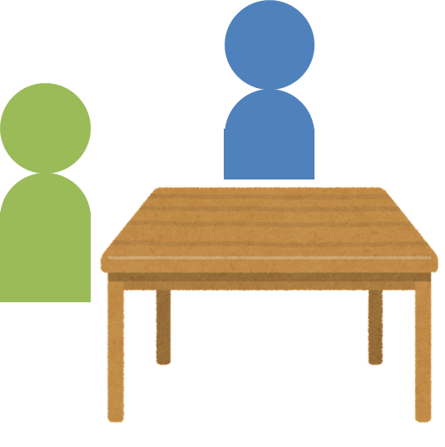
ケース２：自傷行為
最近の提出物をみてて、
何かあったのかなと心配で
あ…
最近なんだか
集中できなくて
Notes:
実際の会話 に戻りましょう。
「最近 なんだか 集中できない」 という答えが 返ってきました。

Slide 26
ケース２：自傷行為
そうだったんだね。最近
何かストレスがあるのかな
んー
親とうまく
いってないかも
Notes:
最近 集中できない、という返事を 受けて、
「なにか ストレスが あるのかな？」 というように 会話を 続けます。
今度は、「親と うまく いっていない かも」 という返事が かえってきました。

Slide 27
ケース２：自傷行為
Ｃさんは少し悩みを話してくれました。
どのように本題を切り出しますか？
1. Ｂさんからリストカットをしていると聞いて
心配しているよ。
2. そんな状況なら自分を傷つけたくなるよね。
3. 自分を傷つけることで、しんどい気持ちを
紛らそうとする人もいるんだけど・・・
3-2
Zoom投票
単一回答
Notes:
Cさんから 少し 話が ひきだせた ところで、次に どのように 「リストカット」の 本題に 進めたらよいでしょうか。
ひとつ選んで、みてください。
それでは、順番に みていきましょう。

Slide 28
ケース２：自傷行為
Ｂさんからリストカットをしていると聞いて
心配しているよ。
Notes:
１番、「Bさんから リストカット をしている と聞いて 心配しているよ」

Slide 29

ケース２：自傷行為
Ｂさんからリストカットをしていると聞いて
心配しているよ。
友人へ要配慮
Ｂさん、勝手に
しゃべってひどい！
友達に裏切られたと感じる
可能性のある発言は不適切
Notes:
これは 要注意、避けたい 選択肢です。
Bさんから 聞いたと 言うのは、Bさんへの 配慮がないので、NGです。
仮に Bさんの名前をださずに、「他の子から 聞いたんだけど…」 というのも、あまり お薦めしません。
その子の名前 を出さなくても、誰だか 分かってしまう 可能性が 高いからです。
友だちに裏切られた という感情は マイナスに働く可能性 があるので、このような アプローチは 避けたいところです。

Slide 30
ケース２：自傷行為
そんな状況なら自分を傷つけたくなるよね
Notes:
２番、「そんな状況なら 自分を 傷つけたく なるよね」

Slide 31
ケース２：自傷行為
そんな状況なら自分を傷つけたくなるよね
決めつけ
え、先生なんで
知ってるの？
根拠のない決めつけはNG
自傷行為の否定はよくないが、
過度な肯定も不適切
Notes:
共感しているように 聞こえますが、それ以前に「あなたが 自傷行為をしている」 ことを前提 にしているので、あまり 良いとはいえません。
自傷行為を 頭ごなしに 否定するのは 良くないですが、このように 過度に 肯定するのも ふさわしくありません。

Slide 32
ケース２：自傷行為
自分を傷つけることで、しんどい気持ちを
紛らそうとする人もいるんだけど・・・
Notes:
３つめ、「自分を 傷つけることで、しんどい気持ちを 紛らそう とする人もいるんだけど…」

Slide 33
ケース２：自傷行為
自分を傷つけることで、しんどい気持ちを
紛らそうとする人もいるんだけど、
自分を傷つけたくなることもあるのかな？
実は…
自傷行為について、
「話してもいいんだよ」
というメッセージを伝える
Notes:
このあと、「自分を 傷つけたくなることも あるのかな？」 のように続けることで、
自傷行為について 話してもいいんだよ、という メッセージを 伝えること ができるので、最適な 選択肢と言えます。
あなたが どうかは 分からないけど、一般論として 同じようなことで 悩んでいる人もいる ということを 伝えることは、
孤独感を 和らげること にもなります。
「自傷は アピール行為だ」、「かまってちゃん」 と誤解されている方 も多いのですが、
実際には、誰にも 言えずに こっそり 自傷して しんどさを 紛らわしている子も 多いと言われています。
今回のケースでは 事前に 友人からの情報 があったので、Ｃさんの 自傷行為について ほぼ 確信をもって 面談に臨んでいる設定 ですが、
そのような 場合でなくとも、つまり、「自傷しているかも」といったケースでも、
自傷行為について 「話してもいいんだよ」 というメッセージを 伝えることは 大切です。

Slide 34
ケース２：自傷行為
Ｃさんは少し悩みを話してくれました。
どのように本題を切り出しますか？
1. Ｂさんからリストカットをしていると聞いて
心配しているよ。
2. そんな状況なら自分を傷つけたくなるよね。
3. 自分を傷つけることで、しんどい気持ちを
紛らそうとする人もいるんだけど・・・
Notes:
ということで、先ほどのクイズは ３番を 正解としたい と思います。

Slide 35
TALKの原則
心配だよ
ell: 言葉に出して心配していることを伝える
sk: 「死にたい」気持ちについて、率直に聞く
isten: 絶望的な気持ちを傾聴する
eep safe: 安全を確保する
どんな時に死にたいと思うの？
死にたいぐらいつらいんだね
ひとりにしないよ
Notes:
今日の前半で、TALKの原則 を紹介しました。
大事なことなので もう一度 おさらいをさせてください。
・Tell：言葉に出して 心配していることを 伝える
・Ask：死にたい気持ちについて 率直に聞く
・Listen：絶望的な気持ちを 傾聴する
・Keep Safe：安全を 確保する
の頭文字でTALK、でした。

Slide 36
TALKの原則
心配だよ
ell: 言葉に出して心配していることを伝える
sk: 「死にたい」気持ちについて、率直に聞く
isten: 絶望的な気持ちを傾聴する
eep safe: 安全を確保する
どんな時に死にたいと思うの？
死にたいぐらいつらいんだね
自傷行為についても同様に
率直に聞いてよい
ひとりにしないよ
Notes:
Askのところで、「死にたい気持ち」とありますが、自傷行為 についても同様に、率直に 聞いて大丈夫です。
自傷や 自殺について 話しても、その行動が 促進されることはない とされています。

Slide 37
話を聴くときの心構え
✓ 評価や解決の前に、まずその子の
体験や気持ちを十分に共有する
✓ どんな話も否定せず、寄りそう
✓ 話してくれたことを労う
もう少し教えて
Notes:
話を 聴くときの 心構え について、まとめて おきましょう。
話を聴くと、ついそれを 評価したり、解決しようと したり したくなってしまう かと思いますが、
その前に、まず、その子の体験や 気持ちを 十分に共有する、受けとめる ことが大切です。
一気に 必要十分な 話をできることは まず ありませんので、「もう少し 教えてもらえる？」 などのように
相手の様子に 気を 遣いながら、会話のボールを その子が 持っている時間 が長くなるように すると よいでしょう。
もしかしたら、その子の 考え方や 行動に 口出し したくなることも あるかも しれませんが、
とにかく どんな話も 否定せずに 寄り添う ことが 重要です。
話を 聴いてもらう、そのことだけでも 大きな 効果があります ので、「何かしなきゃ」 と焦らずに、
まずは その子の話に 集中して よく聴きましょう。
また、このような 話しづらい ことを 話すのは、それだけで とても 勇気や エネルギー のいることです ので、
話してくれた こと 自体に対する 感謝の気持ちを 伝えて、十分に ねぎらえると いいですね。
そのことが、「話してよかった」 「次も 話してみよう」 という気持ちに つながります。

Slide 38
ケース３：自傷行為
自分を傷つけたくなる
こともあるのかな？
！！
黙って
うなずく
Notes:
TALKの原則 にのっとり、「自分を傷つけることで、しんどい気持ちを 紛らそうとする人も いるんだけど…」
と前置きを しながら、「自分を 傷つけたくなることも あるのかな？」 と尋ねてみることにします。
すると、Cさんは ちょっと驚いた様子 でしたが、黙って うなずきました！
自傷行為について 率直に聞いたとき、生徒が 本当のことを答えられない こともあると思います。
ここで ぜひ 覚えておいて いただきたいのですが、「自分を 傷つけたくなることも あるのか？」 という質問は、
その 生徒が 自傷をしているか していないかを 白黒つけることよりも、生徒の 「しんどい」気持ち に寄りそうことが
一番の目的です。
実際には 自傷をしている のに「していない」 と答えたとしても、そのことについて その場で しつこく確認したり、
誤りを 正させよう としたりするのは 逆効果です。
心配している ということ、自傷について 話してもいいんだよ というメッセージを 伝えることを 優先できるといいですね。

Slide 39
ケース３：自傷行為
Ｃさんは自傷のことを話してくれました。
話してくれたことを労ったあと、
どんな言葉をかけますか？
1. 自分を傷つけるのだけは絶対にやめてほしい
2. そんなことをしたら私（先生）は悲しいよ
3. そのくらいしんどい思いをしながら頑張って
きたんだね。本当に大変だったね
3-3
Zoom投票
単一回答
Notes:
今回の ケースでは、Cさんは 自傷をしていることを 告白してくれました。
そのこと自体が とても 勇気のいることなので、話してくれたことを 十分に ねぎらうことは 大切です。
そうした後で、どんな 言葉を かけたら よいでしょうか？

Slide 40
自傷についてNGなセリフ
あなたが傷つけると
私の心も痛い
親からもらった体を
大切にしなさい
絶対にやめなさい
Notes:
自傷している人 に対してNGとされるセリフが いくつかあります。
「あなたが傷つけると 私の心も痛い（だからやめて）」
「親からもらった体を 大切にしなさい」
「リストカットは 絶対にやめなさい」
自傷という行為を 早くやめてほしい と思い、良かれと思って でてきやすい セリフですが、こういった 声かけは、逆効果です。
あくまで、行為そのものの 背景にある、その子の しんどい気持ち、心の負担 によりそいながら、一緒に 解決策を 探していくことが 求められます。

Slide 41
ケース３：自傷行為
Ｃさんは自傷のことを話してくれました。
話してくれたことを労ったあと、
どんな言葉をかけますか？
1. 自分を傷つけるのだけは絶対にやめてほしい。
2. そんなことをしたら私（先生）は悲しいよ。
3. そのくらいしんどい思いをしながら頑張って
きたんだね。本当に大変だったね。
Notes:
よって、先ほどの クイズは、３番が正解でした。

Slide 42
自傷と向き合うポイント
✓ 背景にある「しんどさ」に寄りそう
✓ 叱責・説教はダメ！
「自分を傷つけてはだめ」
「二度としないと約束して」
Notes:
自傷している人 と向き合うときに 一番大切なことは、自傷行為 そのものではなく、
自傷をする背景 にある、その人の 「しんどさ」、心の負担 に寄りそうことです。
「自分を 傷つけるなんて ダメ！」「二度と そんなことしない と約束して！」 といった
叱責や 説教は、好ましく ありません。
ただ、しんどさに 寄りそうことは、言うほど 簡単なことでは ありません。
Bさんも、今後も Cさんと 接する中で、いろいろなことを 見聞きして 心配に なるかもしれません。
あるいは、今のところ そうは見えなくても、Bさん自身も 何か しんどさを 抱えている かもしれません。
それを 考慮して、
「Ｃさんのこと、ほかの子のこと、あるいは Ｂさん自身 のことでも、
また 何か 心配なことがあったら、話しを しにきてくれて いいよ、いつでも 話を聞くよ」
といった 言葉を 添えられると、もっと よいと思います。
また、状況によっては、今回のことを Ｂさんの保護者に 話すことを 検討しても よいでしょう。
Ｂさんと Ｃさんの 関係性によっては、Ｃさんから 夜中でも 電話やSNSで 連絡があるかも しれません。
もし そのことで Ｂさんが 保護者に 咎められたり、それを 心配している ようであれば、
学校から Ｂさんの 保護者に 説明をして 話し合って おくことで、Ｂさんが 安心できることも あります。
Ｃさんのこと での相談でしたが、Bさんのケアも 念頭に おくように できると いいですね。

Slide 43
自傷と向き合う心構え
✓ 「すぐにコントロールできるものでは
ない」ことを本人も周囲も理解しておく
✓ 校内でしっかり情報共有しておく
また切ってしまってもとがめないよ
手当てをするから声をかけてね
Notes:
「自傷は、すぐに 自分で コントロール できるものでは ない」ということを、本人も、周囲も、理解して おくことは大切です。
自傷してはダメだよ、と一方的に 言ってしまうと、コントロールできずに 自傷してしまったときに、本人は ますます 誰にも言えなくなり、自責の念から 逆に エスカレートしてしまう こともあります。
「すぐに 自分で コントロール できるものではない けれど、コントロールする方法 について 一緒に 考えていこう」 という風に 伝えるのがよいでしょう。
実際、どんなに適切なケアをしても、残念ながら、自傷はすぐにはおさまりません。
コントロール できるように なる場合も、だんだん 頻度が減っていく、その過程のなかでも 波があるのが 普通です。
ケアをする人も 人間なので、一生懸命 かかわろうとすれば するほど、「私が こんなに 頑張っているのに、また 自傷するなんて」と、
失望したり、イライラしたり してしまうことが あるかもしれません。
そんなときは ぜひ、「すぐに 自分で コントロール できるものではない」 ということを 思い出してください。
自傷の頻度が 一時的に 増えたり 減ったり することに 一喜一憂するのではなく、一貫して 「自傷行為を 責めない」「自傷してしまったときは その背景の しんどさに 寄りそう」ことが大切です。
「また 切ってしまっても 責めたりしないよ、手当をするから 声をかけてね」 といった声かけもよいでしょう。
また、別の先生が たまたま 自傷に気付いて、本人を 問いただしてしまう というトラブルは 絶対に 避けなくてはいけません。
自傷行為についても、校内で しっかり、適切に 情報共有しておくことが 大切です。
できれば、生徒が 心を許して話せる相手が、校内に 複数いると 安心です。

Slide 44

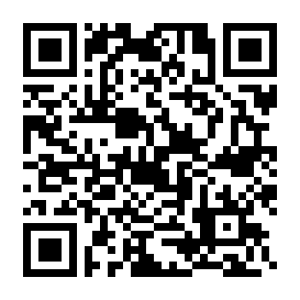
国立成育医療研究センター コロナ×こども本部「しんどいって言えない」リーフレット・動画
Notes:
自傷をしている人 への対応のポイントが わかりやすい資料 があります。
国立成育医療研究センター が作成した 動画と リーフレットで、同センターのHPからアクセスできます。
自傷をしている 生徒本人や 保護者への説明 の際にも 使用できますので、右上のQRコードから ぜひ、お時間のあるときに 見てみてください。

Slide 45
ケース３：自傷行為
リストカットのことは
親には内緒にしてください
！！
Notes:
さて、ケースに戻ります。
あなたの 適切な寄りそい のお陰で、リストカットのことを 話をしてくれた Cさんでしたが、「リストカットのことは 親には 内緒に してください」と言っています。
さて、どうしたら よいでしょうか。

Slide 46
ケース３：自傷行為
親には自傷のことを知られたくない。
そう言われたら、どうしますか？
1. 生徒の希望を尊重し、保護者には伝えない
2. 生徒には「親には言わない」と約束し、
保護者にはそのことも含め全部情報共有する
3. 「親に知られたくない」背景を聞き出し、
本人の了承を得たうえで、保護者に伝える
3-4
Zoom投票
単一回答
Notes:
親には 自傷のことを 知られたくない。そういわれたら、どうしますか？
生徒の希望 を尊重し、親には伝えない
生徒には 「親には言わない」と約束し、保護者には そのことも含めて、つまり、生徒が自傷をしていること、それを 親御さんに知られたくない と言っていることを 全部伝える
生徒が 「親に 知られたくない」 と思っている背景や 理由を聞き出し、本人の 了承を得たうえで 保護者に伝える

Slide 47
ケース３：自傷行為
親には自傷のことを知られたくない。
そう言われたら、どうしますか？
1. 生徒の希望を尊重し、保護者には伝えない
2. 生徒には「親には言わない」と約束し、
保護者にはそのことも含め全部情報共有する
3. 「親に知られたくない」背景を聞き出し、
本人の了承を得たうえで、保護者に伝える
Notes:
結果的に １番や２番を選択せざるを得ない 場合もあるかもしれませんが、第一に 選択すべきは ３番
「親に 知られたくない」 と言っている背景を 聞き出し、本人の了承 を得たうえで 保護者に 伝えるように 努める、です。

Slide 48

恐れているのは保護者の反応
【 過剰反応タイプ 】
【 過小反応タイプ 】
① 頭ごなしの叱責
リストカット？
それなら知っていました。
誰かの真似をしているのでしょう。
きっと関心を惹こうとしてやっている
のだと思います。
放っておくのが一番です。
何、バカなことをやって
いるんだ、やめなさい！
② 過度の自責・混乱
生徒が深く傷つく
こうなったのは、自分が
親としてダメだからだ…
Notes:
生徒が 「親に 知られたくない」 と言うのは よくあることですが、このとき 生徒が 恐れているのは 保護者の反応です。
子どもの自傷を 知らされたときの 保護者の対応には、大きく分けて２つのタイプ、「過剰 反応タイプ」 と 「過小 反応タイプ」 があります。
「過剰 反応タイプ」には その中にも 大きく分けて ２つの反応があり、
１つは、「何バカなことを やっているの、リストカットなんて 今すぐに やめなさい！」 といった 頭ごなしの叱責。
もうひとつは、「こうなったのは、親である 自分がダメだからだ…」 と保護者自身が 過度に自責したり 混乱したり してしまう場合。
「過小 反応タイプ」というのは、「リストカットしてるのは 気づいていました。どうせ 誰かの 真似をしたり、関心を 惹こうとして やっているので、放っておくのが 一番いい」 といった反応を 示すパターンです。
それぞれ まったく 異なるタイプですが、どれも、当の生徒を 深く傷つけて しまいます。
かといって、保護者と情報共有し、保護者が 適切に関わってくれるなら、生徒のサポートが 増えるので 大きなメリットになります。
「親には 言わないで ほしい」 という生徒には、どうして そう思うのか、保護者の どんな反応や 対応を 恐れているのか を聞いてみる ことが大切です。

Slide 49
保護者に伝えるポイント
１ 自傷は自殺企図とは異なる
２ けっしてアピール的な行動ではない
３ なんらかのＳＯＳのサインである
４ そのサインを無視すれば、
将来的に自殺にもつながりかねない
Notes:
生徒が 自傷をしていること について 保護者に 伝える際の ポイントを お示しします。
まず、自傷は 自殺企図とは 異なります。
また、一般の方が しばしば思うような、いわゆる 「アピール的な 行動」ではない ことを伝えます。
自傷行為自体が 何らかの SOSのサイン と考えられ、その生徒が 大きな心の負担 を抱えている可能性が たかいこと、
そして、そのサインを無視すれば、 将来的に 自殺にも つながりかねない ことを伝えます。
これらは すべて お伝えしたほうが よい内容ですが、先ほど お話した 保護者のタイプによって、この中の どれに 特に重点を置いて 話すべきかは 異なってきます。
それぞれのケースで、保護者に どう話をするか、生徒自身と 事前に 作戦会議ができると よいですね。

Slide 50

保護者に伝えるポイント
Cさん
保護者
あなた
生徒との信頼関係を崩さないためにも、
生徒同席のもとで保護者に伝えるのがよい
Notes:
子どもの 自傷行為について 保護者に伝えるのは、しばしば とてもエネルギーのいる 仕事です。
生徒との 信頼関係を 崩さないためにも、先ほど お話したような 作戦会議を行い、生徒同席のもとで 保護者に 伝えるのが 望ましいでしょう。
場合によっては、まず 母親だけに話して 理解を得て、環境を整えてから でないと 父親に話せない ということも あるかもしれません。
時間も 労力もかかる かもしれませんが、うまく 関係者・支援者を増やして いくことが大切です。

Slide 51
伝えないという選択肢
自傷・自殺の危機を察知
家庭に課題がある場合は
先にそれを解決してから…
自殺危機が差し迫っており、
保護者に伝えた場合に適切な
サポートが期待できない時は…
原則、保護者に伝える
Notes:
ここまで、生徒と 相談したうえで 保護者に伝える という前提で 話をしてきましたが、残念ながら 実際には 保護者に伝えない という選択をせざるを得ない こともあります。
先生方が 自傷や 自殺の危機を 察知した場合には、原則として、生徒との信頼関係 を保ちながら 保護者とも 情報共有すること を考えなくてはいけません。
もし その生徒の 家庭に課題がある 場合には、先に それを解決してから 伝えることになります。
しかし、もしも 自殺危機が 差し迫っており、保護者に伝えた場合に 適切なサポートが期待できない、あるいは むしろ 事態が悪化する 可能性がある場合 もあります。
そんなときには…

Slide 52
「通告」の義務
保護者の不適切な関わりによって
追い込まれていることが疑われる場合は、
□ 児童相談所に通告
□ （教育委員会に連絡）
※「かもしれない」段階でも通告を
保護者との関係よりも子どもの安全が優先
※ 通告後の様子までしっかりフォロー
必要時には
警察も考慮
Notes:
「通告」 という選択を考えます。
保護者の 不適切な関わり によって 子どもが 追い込まれていること が疑われる場合には、児童相談所への 通告が義務付けられて います。
不適切な関わりとは、明らかな 身体的虐待だけ ではありません。心理的虐待、性的虐待、ネグレクト、それ以外でも、子どもの安全を 確保できない ような場合には、不適切な関わり と考えていただけたら と思います。
児童相談所に つながらないときや、適切な対応が 得られないとき、身の危険が差し迫っている ときなどには、警察への通報 も考慮します。
大切なことは、「かもしれない」 の段階でも 通告するということです。
児童虐待の通告は、すべての国民に 課せられた義務ですが、特に 発見しやすい立場にある 学校には、積極的な 早期発見及び通告 が義務付けられています。
保護者との関係 が悪くなるのではないかと 心配になられるかもしれませんが、子どもの安全が 最優先です。
また、通告後も、子どもの様子を しっかり フォローするように していただけたらと 思います。
保護が 必要な子どもを発見したら、「かもしれない」 の時点で通告を。
とても 大切なことなので、ぜひ 覚えておいてください。

Slide 53
ケース３：自傷行為
ケースのまとめ
● 自傷行為
① 客観的事実を挙げ、心配していると伝えた
② 自傷行為について話を切り出した
③ 否定せず、背景のしんどさに寄りそった
④ 保護者と情報共有について理解を得た
経験談を少し
Notes:
このケースは、友人を通して 自傷をしていること が分かった生徒 を取り上げました。
伝え聞いた 自傷のことではなく、客観的 事実、このケースでは 成績の低下について、心配している ことを伝えてから、一般論として 自傷行為について 話を切り出しました。
自傷を打ち明けてくれた ことについて ねぎらい、話を 否定することなく、背景にある しんどさ に寄りそうようにしました。
保護者に 情報共有すること について 生徒と相談し、理解を得るようにした、というケースでした。
今日は この先を扱いませんでしたが、保護者に 情報共有できたら 安心かというと、そうではありません。
むしろ そこはスタートで、この先 どのように向き合っていくか もとても大切です。
学校の 他の教職員や保護者を交えて チームで対応していく ことになりますので、今日は 時間の関係で 割愛させて いただきます。

